Slide 1
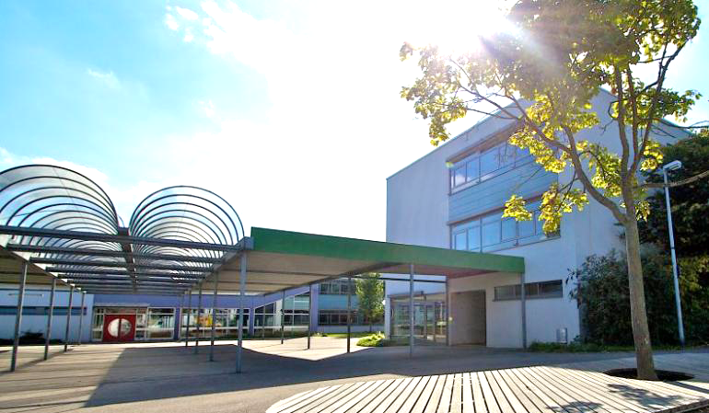
„Offener Ganztag an der Realschule Tamm“

Slide 2
Die offene Ganztagesschule findet von Montag bis Donnerstag von 7:30 bis 15:30 Uhr statt.
Wahlmöglichkeiten offener Ganztag
3 oder 4 Nachmittage
Bei 3 Nachmittagen ist der Dienstag oder Mittwoch wählbar
Die Anmeldung ist verbindlich für ein Schuljahr

Slide 3
Stundenplanraster
Teilnahme am Ganztagesbetrieb (Klasse 5 bis 7)

Slide 4
Bausteine / Angebote des Ganztages in offener Form
Lernzeit
11:55-12:40 Uhr
Phase zur Erledigung der Hausaufgaben
Individuelle und selbstständige Arbeit
Beaufsichtigung durch Lehrkräfte
Kleine Lerngruppen
Die Lernzeit ist nur für angemeldete Ganztagskinder am
Montag und Donnerstag, am Dienstag und Mittwoch je nach
Anmeldung!

Slide 5
Bausteine / Angebote des Ganztages in offener Form
Mittagessen 12:40-14:00 Uhr
Kostenbeiträge für Schüler/innen der Realschule Tamm
3,90 Euro pro Mittagessen
Mensabetreiber: apetito catering
Wahlmöglichkeit zwischen 2 Menüangeboten -auch vegetarisch
Bei Nahrungsmittelunverträglichkeiten besteht die Möglichkeit, ein gesondertes Essen zu erhalten
Selbstverpflegung ist auch möglich
Notes:
Es gibt Kürbissuppe in der Mensa! Sie dürfen gerne einmal probieren.

Slide 6
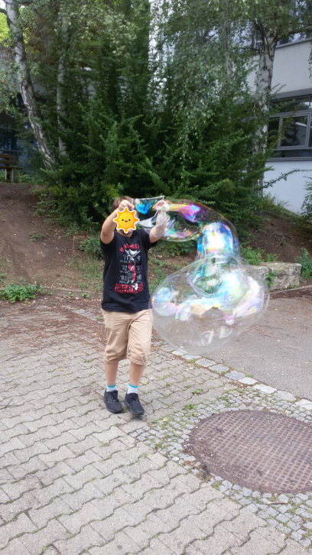
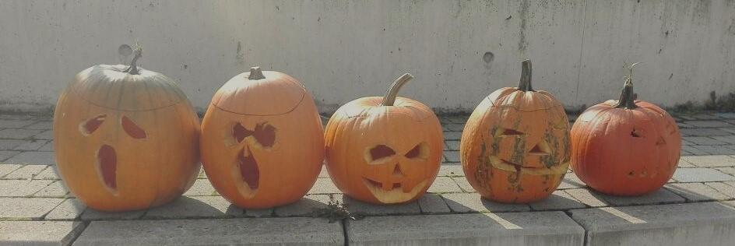
Bausteine / Angebote des Ganztages in offener Form
Mittagsband
13:15-14:00 Uhr
Zeit zur freien Gestaltung
Angebote:
Pausenhof-Spiele (Spielekiste),
Aufenthaltsbereich mit Tischkicker
Bastelangebote

Slide 7
Bausteine / Angebote des Ganztages in offener Form
GTS-Angebot
Di und Mi
14:00-15:30 Uhr
Schüler/innen können aus den AG-Angeboten am Dienstag und/oder Mittwoch wählen (verbindlich für ein Schuljahr)
Alternativ gibt es die erweiterte Lernzeit am Dienstag
Angebote werden von Vereinen aus Tamm und Umgebung, Privatpersonen, Schülern und Studenten angeboten
erweiterte Lernzeit
Di 14:00-15:30 Uhr

Slide 8
Ganztagesangebote an der Realschule Tamm

Slide 9
Ganztagesangebote an der Realschule Tamm
Anzahl und Art der Angebote: Diese hängt von der Teilnehmerzahl am Ganztagesbetrieb ab. Eine endgültige Benennung der Angebote erfolgt zu Schuljahresbeginn.
Schnuppertage: In den ersten beiden Ganztagswochen können die Schülerinnen und Schüler in die AG-Angebote hineinschnuppern und entscheiden sich anschließend für ihre favorisierten Kurse
Wahlmöglichkeiten / Wechsel: Die Entscheidung für eine AG ist für ein Schuljahr bindend.

Slide 10
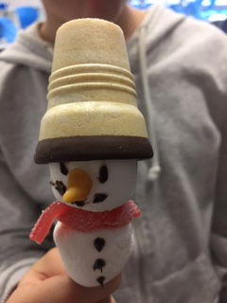
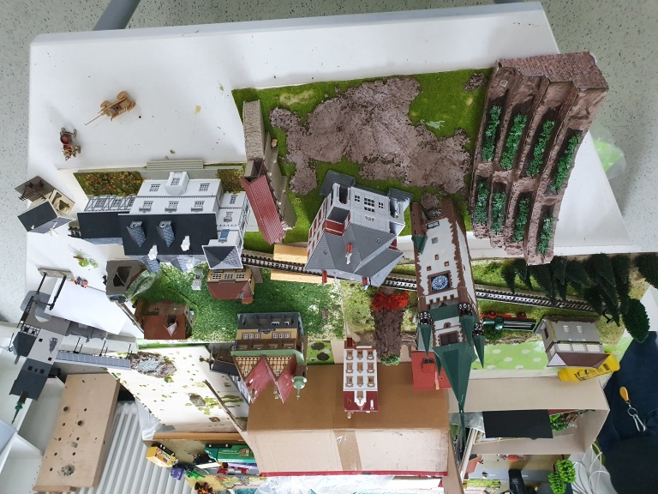
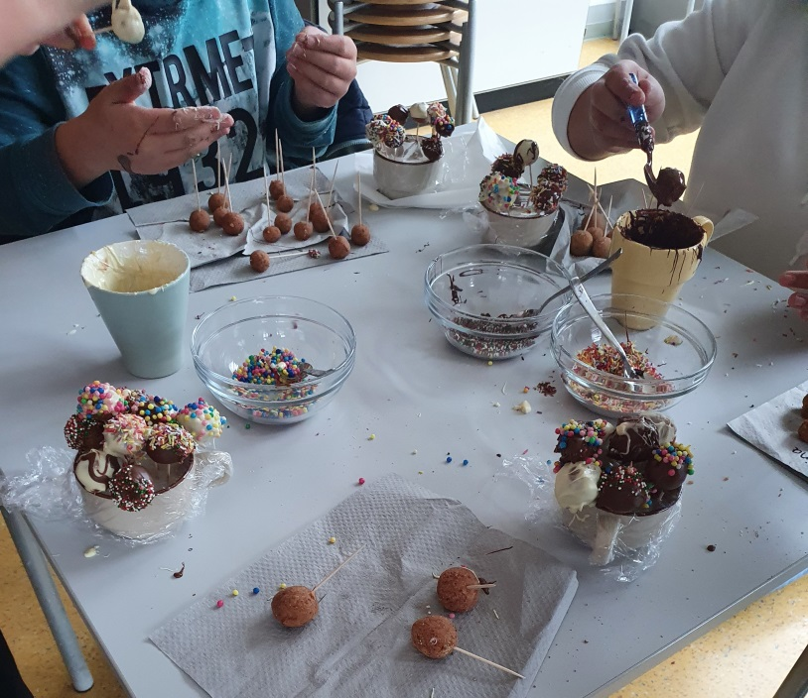
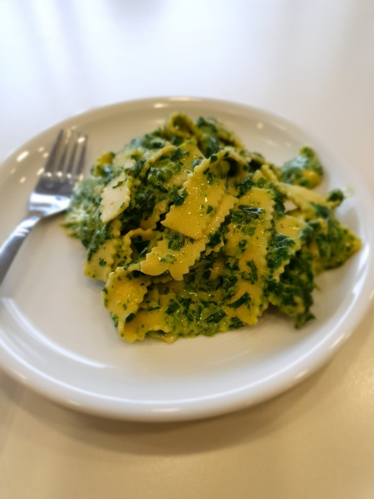
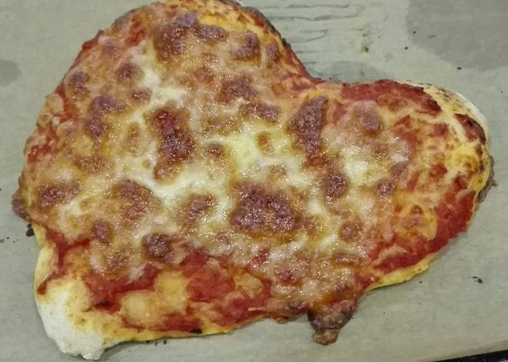

Slide 11
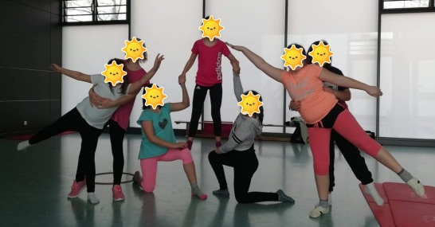
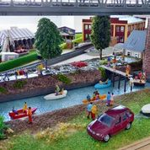
Aktuelle Ganztagesangebote 2020/2021
AG Tanz / AG Tanz, Theater und Musical
Im Vordergrund dieser beiden AGs steht der Spaß an der Bewegung. Mittels leichter Choreographien verbessern die Kinder ihr Rhythmusgefühl, ihre Haltung sowie räumliche Orientierung.
AG Fußball / Ausgleichssport und Spaß mit dem Ball, AG Basketball Vermittlung von Spielregeln und Schulung der Motorik
AG Modelleisenbahnbau
Die eigene Modelleisenbahn zu betreiben und stetig zu erweitern ist das Ziel dieser AG.
Die Kinder erschaffen Gebirge und andere Landschaften und versehen ihre Modellbahnanlage mit allerlei Modellbauelementen.

Slide 12
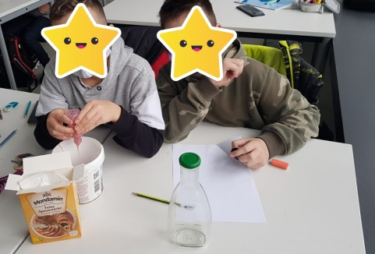
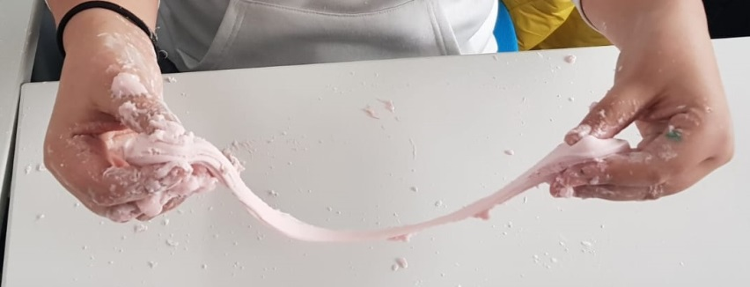
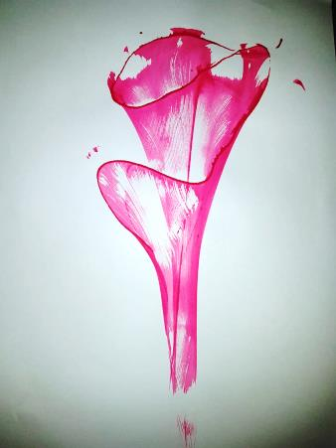
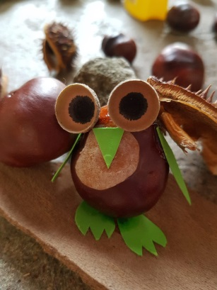
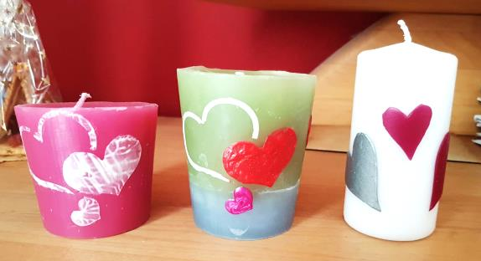
Aktuelle Ganztagesangebote 2020/2021
AG Experimente
Hier treffen sich wissbegierige Forscherinnen und Forscher, um sich gemeinsam auf spannende Entdeckungsreisen zu begeben.
AG handmade & creative
AG Kunterbunt
Woche für Woche entstehen hier kleine Kunstwerke und praktische Gegenstände für zu Hause. Der Umgang mit Schere, Farbe, Naturmaterialien fördert die Kreativität und die Feinmotorik.

Slide 13
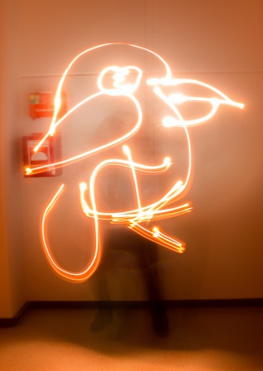
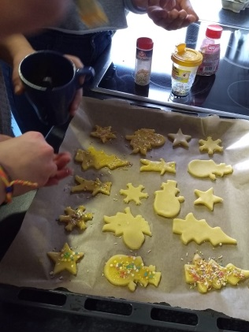
Aktuelle Ganztagesangebote Schuljahr 2020/2021
AG Coach yourself
Selbstvertrauen und Selbstsicherheit ist erlernbar. In dieser AG wird an der inneren Stärke und Gelassenheit gearbeitet.
AG Fotografie und Bildbearbeitung
Mit der Kamera/dem Handy auf der Pirsch – Vermittlung von Basiswissen über Fotografie, Bildgestaltung und Bearbeitung.
AG Gesellschaftsspiele Gemeinsam spielen, neue Spiele kennen lernen, die eigenen Lieblingsspiele mitbringen und mit
den Mitschülern spielen.
AG Backen und AG Kochen
Backen und Kochen auf spielerische Art lernen. Gemeinsam in der Gruppe kreative Rezepte ausdenken.

Slide 14
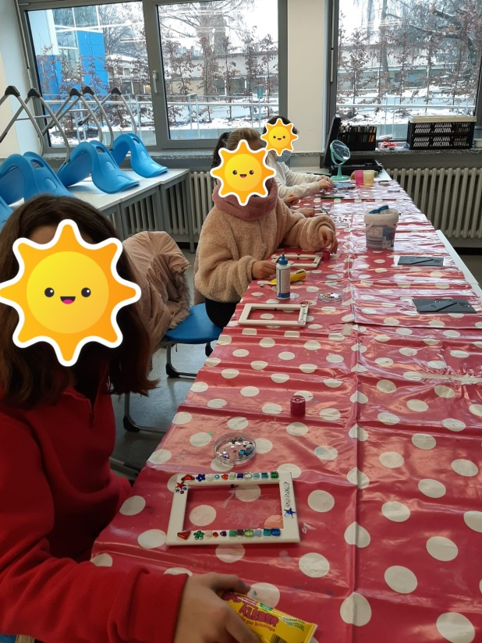
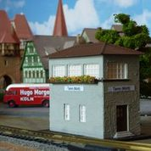
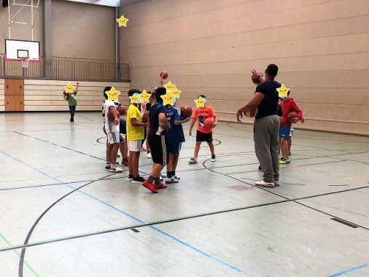
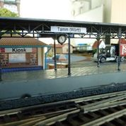
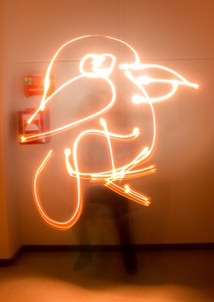
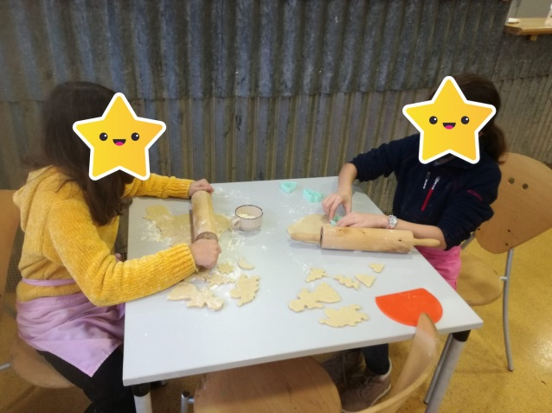

Slide 15
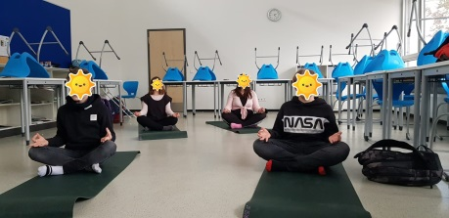
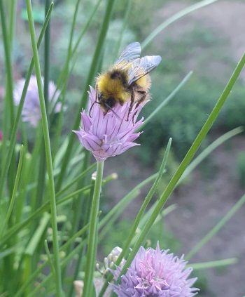
Aktuelle Ganztagesangebote Schuljahr 2020/2021
AG Yoga
Yoga für Kinder fördert die Konzentration, steigert die Fitness und stärkt das Selbstbewusstsein. Es hilft, den Stress abzubauen und fördert außerdem eine gute Haltung und verfeinert die Motorik.
AG Kunst
In dieser AG werden die Grundlagen des Zeichnens mit unterschiedlichen Materialien vermittelt. Mit ein paar Tipps und Tricks ist Zeichnen gar nicht so schwer!
AG Detektiv
Spuren verfolgen, knifflige Rätsel lösen, Geheimschriften und –sprachen lernen und Geheimnisse aufdecken. In dieser AG fühlen sich Spürnasen zu Hause.

Slide 16
Anmeldung
Bis Montag, 9. Mai 2022 – Neuanmeldung für die Ganztagesschule / Rückmeldung Klassen 5 und 6 für das kommende Schuljahr
1. Schulwoche - kein Ganztag
2. + 3. Schulwoche - Montag und Donnerstag
Unterricht und Lernzeit in der 6. Stunde, Dienstag und/oder Mittwoch AG-Schnupperwochen und erweiterte Lernzeit
4. Schulwoche - regulärer Beginn des Ganztages
Notes:
Anmeldeunterlagen erhalten Sie mit der Schulanmeldung

Slide 17
Folgende Varianten des offenen Ganztags können Sie wählen:
Variante1: Vier-Tages-Variante – Mo, Di, Mi, Do
Betreuung und 6. Stunde Lernzeit am Mo, Di, Mi und Do
Dienstag von 14:00 -15:30 Uhr: Teilnahme an einer weiteren Lernzeit oder an einer AG Ganztagsangebot
Mittwoch von 14:00 – 15:30 Uhr: Teilnahme am Ganztagsangebot
Variante 2: Drei-Tages-Variante – Mo, Di, Do
Betreuung und 6. Stunde Lernzeit am Mo, Di und Do
Dienstag von 14:00 -15:30 Uhr: Teilnahme an einer weiteren Lernzeit oder am Ganztagsangebot
Variante 3: Drei-Tages-Variante – Mo, Mi, Do
Betreuung und 6. Stunde Lernzeit am Mo, Mi und Do
Mittwoch von 14:00 – 15:30 Uhr: Teilnahme am Ganztagsangebot

Slide 18
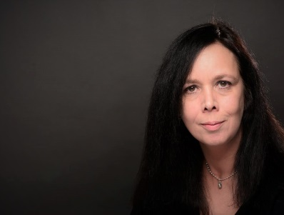
Kontakt / Ansprechpartnerin rund um den Ganztag
Koordination Ganztag
Realschule Tamm
Manuela Gunkel
Rilkestr.16
71732 Tamm
Telefon: 07141-68895-209 (Büro Ganztag)
@: Ganztag@realschule-tamm.de
Sprechzeiten
Dienstag 10:00 – 11:00 Uhr
Mittwoch 10:00 – 11:00 Uhr
und nach Vereinbarung

